Slide 1
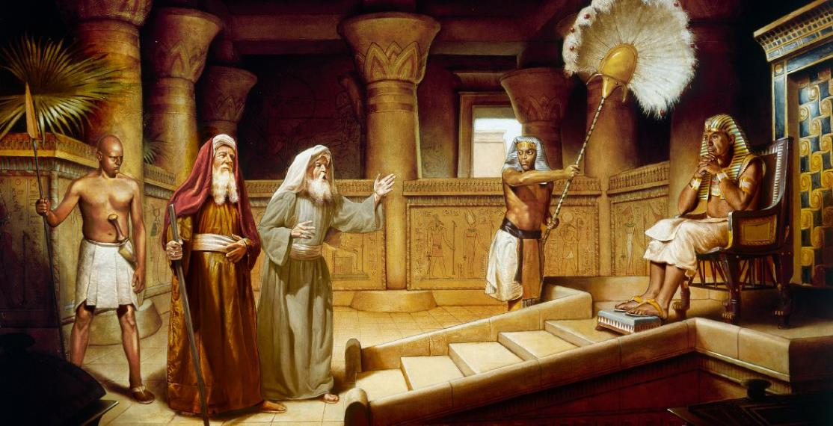
HOLPRIGER BEGINN
Lektion 3, 19. Juli 2025

Slide 2
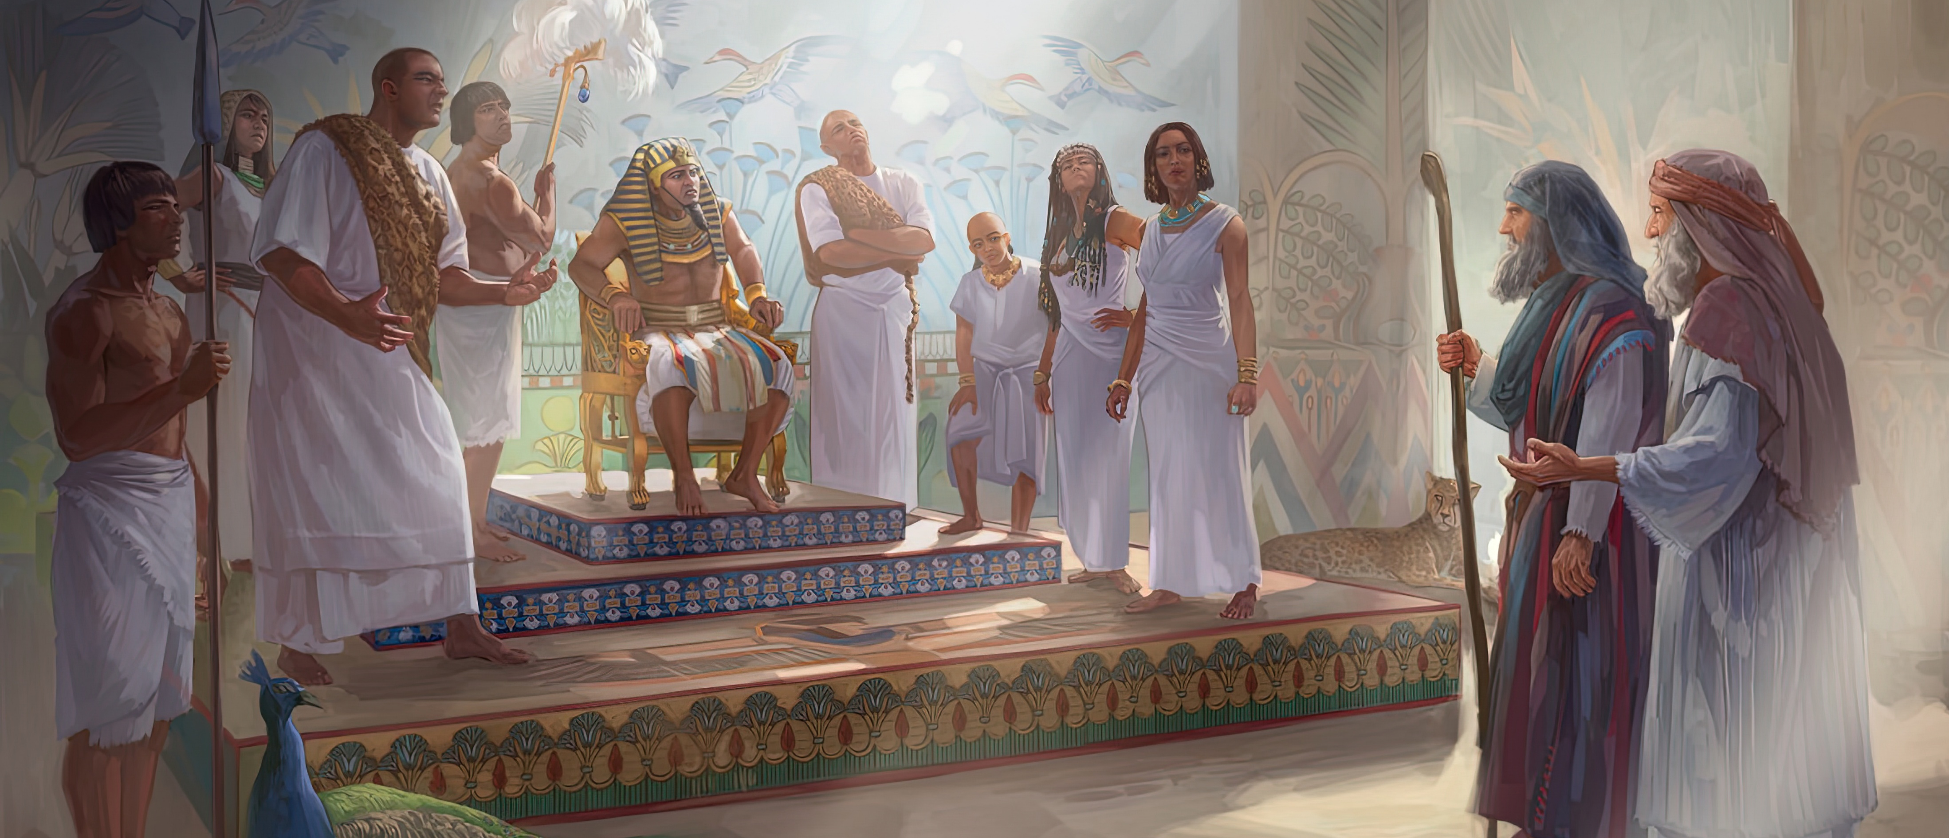
MERKTEXT
“Danach gingen Mose und Aaron hinein und sagten zum Pharao:
,So spricht der HERR, der GOTT ISRAELS:
Lass Mein Volk ziehen, damit sie Mir in der Wüste ein Fest feiern!
Der Pharao aber antwortete ⟨ihnen⟩: ,Wer ist der HERR, dass ich auf Seine Stimme hören sollte, Israel ziehen zu lassen? Ich kenne den HERRN nicht und werde Israel auch nicht ziehen lassen.’ ” 2. Mose 5:1-2

Slide 3

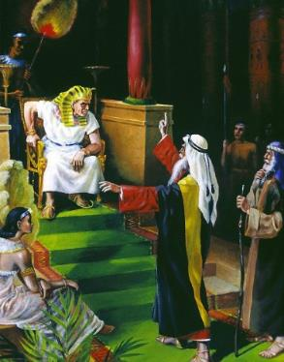
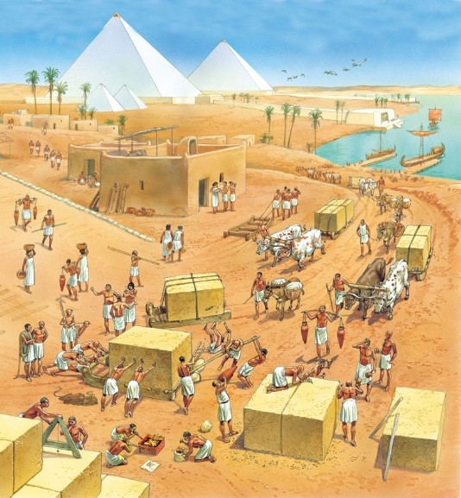
Mose ahnte schon, dass es für den Pharao nicht einfach sein wird, Israel den Auszug aus Ägypten zu gestatten.
Es erschien auch nicht logisch, eine so große Zahl nützlicher Menschen einfach freizulassen,
die schwere Arbeiten verrichteten,
welche die Ägypter
nicht erledigen wollten.
Das Volk hoffte also auf Wunder, die den Pharao dazu bewegen könnten seine Bitte zu gestatten.
Die Anfrage wurde gestellt; sie wurde abgelehnt;
es gab Repressalien; Mose tat keine Wunder;
... es war enttäuschend.

Slide 4





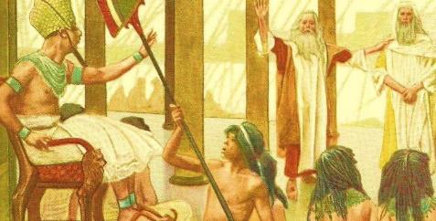


Die Forderung: “Lass Mein Volk ziehen.”
  Pharao’s Antwort (2. Mose 5:1-2)
  So, 13. Juli ’25 – Wer ist der HERR?
  Die Antwort des Volkes (2. Mose 5:3-21)
  Mo, 14. Juli ’25 – Ein holpriger Beginn
  Gottes Antwort (2. Mose 5:22-6:8)
  Di, 15. Juli ‘25 – Das Göttliche “ICH”
  Moses Antwort (2. Mose 6:9-13)
  Mi, 16. Juli ‘25 – Unbeschnittene Lippen
Die Rolle von Mose und Aaron (2. Mose 6:28-7:7)
Do, 17. Juli ‘25 – Wie GOTT zum Pharao
Ü B E R
blick

Slide 5

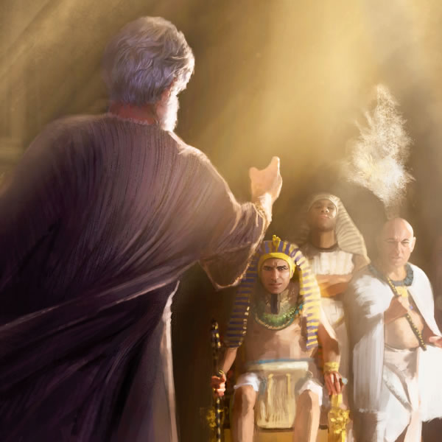
DIE FORDERUNG: “LASS
MEIN VOLK ZIEHEN.”

Slide 6

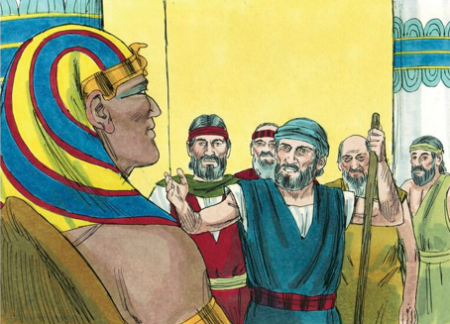
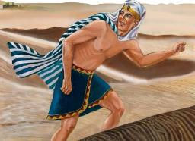
  So, 13. Juli ’25 –
  Wer ist der HERR?
PHARAOS ANTWORT
“Der Pharao antwortete: Wer ist der HERR, dass ich Ihm gehorchen müsse und Israel ziehen lasse?
Ich weiß nichts von dem HERRN, will auch Israel nicht ziehen lassen..” (2. Mose 5:2)
Thutmose III. war noch ein Kind,
als er unter der Regentschaft
der Hatschepsut auf den Thron
gesetzt wurde, um zu verhindern,
dass MOSE zum Pharao ernannt wurde.
MOSE floh aus Ägypten,
als Thutmose noch
ein Teenager war.
40 Jahre später betrat MOSE
den Königshof Pharaos.
War er gekommen, um sein Recht
auf den Thron einzufordern?
Ganz und gar nicht! Das Anliegen war einfach: „Lass Mein Volk ziehen“ (2. Mose 5:1).

Slide 7

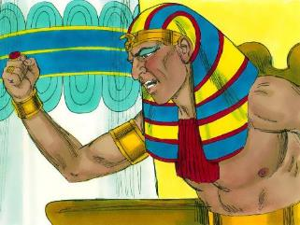
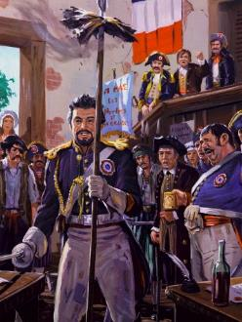
  So, 13. Juli ’25 –
  Wer ist der HERR?
PHARAOS ANTWORT
“Der Pharao antwortete: Wer ist der HERR, dass ich Ihm gehorchen müsse und Israel ziehen lasse?
Ich weiß nichts von dem HERRN, will auch Israel nicht ziehen lassen..” (2. Mose 5:2)
Die Offenbarung (Offb. 11:8)
vergleicht
die Einstellung
der französischen Nation
(Franz. Revolution, 1798)
mit Pharaos Gottesleugnung.
Mit seiner Antwort
fordert Pharao Tutmosis nicht MOSE,
sondern an GOTT selbst heraus.
Kurz gesagt, er ignoriert GOTTES Existenz
(2. Mose 5,2).
Wie Pharao erklärte auch
die französische Republik
die Religion für abgeschafft und erklärte sich selbst
zu einer
ATHEISTISCHEN NATION.

Slide 8

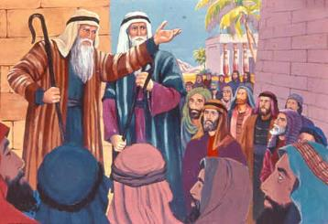
  Mo, 14. Juli ’25 –
  Ein holpriger Beginn
DIE ANTWORT DES VOLKES
“und sprachen zu ihnen: ,Der HERR richte Seine Augen wider euch
und strafe es, dass ihr uns stinkend gemacht habt vor dem Pharao
und seinen Großen und habt ihnen so das Schwert in ihre Hände gegeben,
uns zu töten.’ ” (2. Mose 5:21)
Als Mose die Zeichen,
die GOTT ihm gegeben hatte,
vor dem Volk tat, glaubten sie
und beteten an (2. Mose 4,29-31).
Wir können uns vorstellen,
wie ungeduldig sie
auf die Antwort Pharaos
gewartet haben.

Slide 9
  Mo, 14. Juli ’25 –
  Ein holpriger Beginn
DIE ANTWORT DES VOLKES
“und sprachen zu ihnen: ,Der HERR richte Seine Augen wider euch
und strafe es, dass ihr uns stinkend gemacht habt vor dem Pharao
und seinen Großen und habt ihnen so das Schwert in ihre Hände gegeben,
uns zu töten.’ ” (2. Mose 5:21)
Der Pharao hatte kein Ohr
für ihre Beschwerden:
Er verschärfte noch die Arbeitsbedingungen
Ab sofort hatten sie
bei gleicher Arbeitsleistung
selbst für die Beschaffung
des Rohmaterials zu sorgen
(2. Mose 5,6-8).
Was war der GRUND für diese drakonischen Maßnahmen?

Slide 10
  Mo, 14. Juli ’25 –
  Ein holpriger Beginn
DIE ANTWORT DES VOLKES
Hergang der Geschichte:
Nach Moses und Aarons Aufforderung
an den Pharao Thutmosis:
„So spricht der HERR, der GOTT Israels:
,Lass mein Volk ziehen, dass es Mir
ein Fest halte in der Wüste.‘ “,
warf dieser ihnen vor:
„Siehe, sie sind schon mehr
als das Volk des Landes,
und ihr wollt sie noch
von ihrer Arbeit ruhen [shabbat] lassen“
(2. Mose 5:5).
Wenn sie also Zeit hatten, über RELIGION
und Freiheit zu sprechen,
hatten sie auch Zeit,
Stoppelfelder nach Verwertbarem abzusuchen
(2. Mose 5:9,17).

Slide 11
  Mo, 14. Juli ’25 –
  Ein holpriger Beginn
DIE ANTWORT DES VOLKES
„In der Knechtschaft hatten die Israeliten
das Verständnis für das göttliche Gesetz
bis zu einem gewissen Grad verloren und waren davon abgewichen.
Der Sabbat wurde allgemein vernachlässigt
und die Forderungen der Fronvögte machten seine Einhaltung,
wie es schien, unmöglich.
Aber Mose zeigte seinem Volk,
dass Gehorsam gegenüber GOTT
die erste Bedingung für dessen Befreiung war.
Und das Bestreben, den Sabbat wieder zu halten,
war ihren Unterdrückern bekannt geworden.“
E. G. White, Patriarchen und Propheten, S. 238 (236)

Slide 12
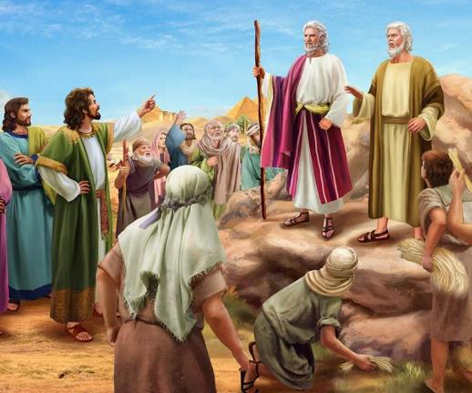
  Mo, 14. Juli ’25 –
  Ein holpriger Beginn
DIE ANTWORT DES VOLKES
Hergang der Geschichte:
Als die israelitischen Vorarbeiter
wegen unzureichender Arbeitsleistung des Volkes
geschlagen wurden, beschwerten sich diese
beim Pharao, weil sie annahmen,
dass er für Gerechtigkeit sorgen werde.
Aber stattdessen wurde ihnen
als Antwort auf ihre Beschwerde
Faulheit vorgeworfen.
Daraufhin beschuldigten sie Mose und Aaron ,
ihre Lage noch verschlimmert zu haben
(2. Mose 5,20-21):
„Ihr habt uns stinkend gemacht beim Pharao!“

Slide 13
  Mo, 14. Juli ’25 –
  Ein holpriger Beginn
DIE ANTWORT DES VOLKES
„In all den Jahren der Knechtschaft in Ägypten
hatte immer eine Anzahl Israeliten
an der Anbetung JAHWES festgehalten.
Diese waren tief beunruhigt darüber,
dass ihre Kinder
täglich Augenzeugen der heidnischen Gräuel waren
und sich sogar vor den falschen Göttern beugten.
In ihrer Not schrien sie zum HERRN um Erlösung vom ägyptischen Joch,
damit sie von dem verderblichen Einfluss des Götzendienstes frei würden.“
E. G. White, Patriarchen und Propheten, S. 240 (238)

Slide 14
  Mo, 14. Juli ’25 –
  Ein holpriger Beginn
DIE ANTWORT DES VOLKES
„Die Ägypter waren über das, was unter ihren Sklaven erzählt wurde,
gut unterrichtet, aber sie lachten über deren Erwartungen
und leugneten höhnisch die Macht ihres GOTTES.
[…]
Und die GOTT treu blieben, begriffen auch,
weshalb er es zugelassen hatte, dass sie zu Sklaven wurden:
weil Israel von Ihm abgewichen war,
weil es dazu neigte,
sich mit heidnischen Völkern durch HEIRAT zu VERBINDEN
und sich dadurch zum GÖTZENDIENST verleiten ließ.“
E. G. White, Patriarchen und Propheten, S. 240 (238)

Slide 15


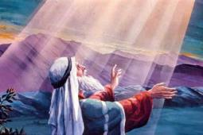
  Di, 15. Juli ‘25 –
  Das Göttliche “ICH”
GOTTES ANTWORT
“Da sprach der HERR zu Mose: Nun sollst du sehen, was Ich dem Pharao antun werde;
denn durch eine STARKE HAND muss er sie ziehen lassen
und durch eine STARKE HAND muss er sie aus seinem Land treiben..’” (2. Mose 6:1)
"Warum bedrängst Du dieses Volk? Warum hast Du mich gesandt?"
( 2. Mose 5,22).
Der Pharao wird wütend auf Mose. Das Volk wird wütend auf Mose. Mose... ist nicht zornig,
aber er ist bestürzt
und wendet sich
mit seinen Zweifeln
an GOTT:

Slide 16
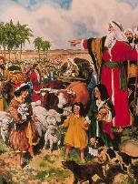
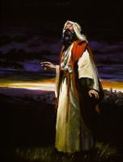
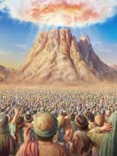
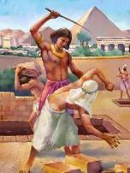
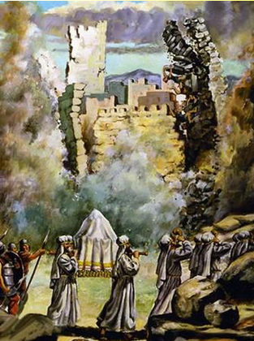
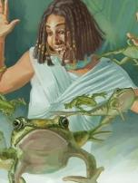
  Di, 15. Juli ‘25 –
  Das Göttliche “ICH”
GOTTES ANTWORT
Schauen wir uns GOTTES Antwort an (2. Mose 6,1-8):
Was Ich (GOTT)
schon getan habe
ICH BIN
den Propheten erschienen
Was Ich noch tun werde
ICH werde die Unterdrückung durch die Ägypter von ihnen nehmen
ICH werde sie
aus der Sklaverei befreien
ICH habe Meinen BUND
mit ihnen geschlossen
ICH habe ihnen
das Land Kanaan versprochen
ICH habe
das Stöhnen des Volkes gehört
ICH gedachte
an Meine Verheißung
ICH werde
Meine MACHT einsetzen
ICH werde sie
zu Meinem VOLK machen
ICH werde ihr GOTT sein
ICH werde ihnen
das Land Kanaan geben

Slide 17


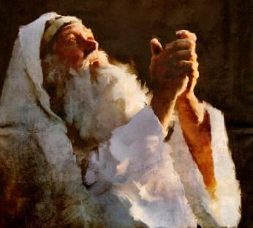
  Mi, 16. Juli ‘25 – Unbeschnittene Lippen
MOSES ANTWORT
Nach den ermutigenden Worten GOTTES
sprach Mose erneut zum Volk,
aber es hörte nicht auf ihn
„vor Kleinmut und harter Arbeit“
(2. Mose 6,9).
Daraufhin beauftragte GOTT ihn wiederholt,
erneut zum Pharao zu sprechen
und ihn zur FREILASSUNG ISRAELS
aufzufordern
(2. Mose 6,10-11):
Mose weigerte sich
und brachte erneut seine Argumente vor:
“Mose aber redete vor dem Herrn und sprach:
Siehe, die Kinder Israels hören nicht auf mich;
wie sollte denn der Pharao auf mich hören?
Dazu habe ich unbeschnittene Lippen! ?”
(2. Mose 6:12)
„Geh hinein und rede mit dem Pharao,
dem König von Ägypten,
dass er die Israeliten
aus seinem Lande ziehen lasse.“

Slide 18

  Mi, 16. Juli ‘25 – Unbeschnittene Lippen
MOSES ANTWORT
“Mose aber redete vor dem Herrn und sprach:
Siehe, die Kinder Israels hören nicht auf mich;
wie sollte denn der Pharao auf mich hören?
Dazu habe ich unbeschnittene Lippen! ?”
(2. Mose 6:12)
Mose war niedergeschlagen, deprimiert und enttäuscht.
Aber wie andere große Persönlichkeiten,
denen es genauso ging wie ihm – z. B. Asaph und Hiob -,
gab er nicht der Verzweiflung nach.
Sein Vertrauen auf GOTT war stärker
als seine momentanen Gefühle.
Wenn wir Entmutigung erleben,
sollten wir uns Asaphs Worte zu eigen machen:
„Aber ich bin immer bei Dir, denn Du hältst meine rechte Hand. Du leitest mich mit Deinem Rat
und später wirst Du mich in die Herrlichkeit aufnehmen.
Wen habe ich im Himmel außer Dir?
Wenn ich bei Dir bin, wünsche ich mir nichts auf Erden.
Mein Leib und mein Geist mögen versagen,
aber GOTT stärkt mein Herz; Er ist mein ewiges Erbe"
(Psalm 73,23-26).

Slide 19

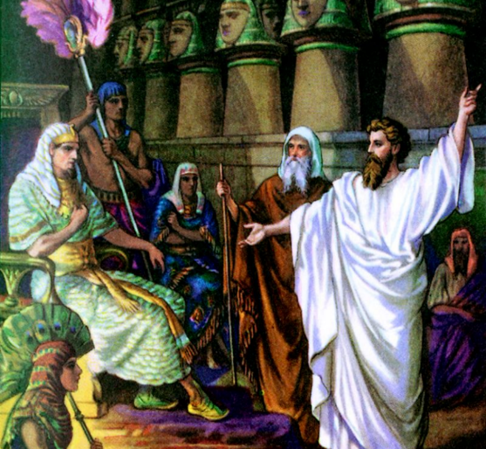
DIE ROLLE VON MOSE UND AARON

Slide 20

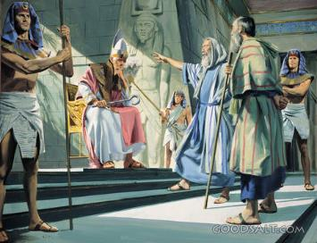
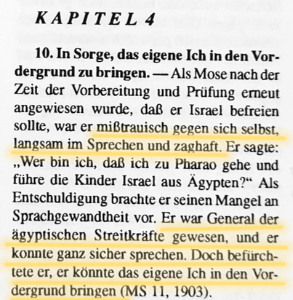
  Do, 17. Juli ‘25 –
  Wie GOTT
  zum Pharao
“Der HERR sprach zu Mose: ,Siehe, Ich setze dich zum GOTT für den Pharao
und Aaron, dein Bruder, soll dein Prophet sein.‘ “ (2. Mose 7:1)
Was war der tatsächliche Grund dafür?
War es nur die Angst vor Misserfolg?
E. G. White in 7aBC zu 2. Mose 4, 10
Wiederholt weigerte sich MOSE
beim Pharao vorstellig zu werden:
„[…] ich habe eine schwere Sprache
und eine schwere Zunge.“
(2. Mose 4,10c LÜ)

Slide 21




  Do, 17. Juli ‘25 –
  Wie GOTT
  zum Pharao
“Der HERR sprach zu Mose: ,Siehe, Ich setze dich zum GOTT für den Pharao
und Aaron, dein Bruder, soll dein Prophet sein.‘ “ (2. Mose 7:1)
Aber GOTT hatte für alles eine Lösung:
Aaron, sein Bruder, der diese Bedenken nicht hatte,
sollte Moses „Mund“ vor Pharao sein.
Mose sprach zu seinem Bruder
und der sprach zu den anderen (2. Mose 4,10-16).
GOTT
Mose für GOTT
„Überbringer
Pharao,
der
Anti-GOTT
Mose
„Empfänger + Überbringer“
Aaron
„Empfänger“
Aaron
für Mose
für GOTT
„Empfänger + Überbringer
Nach den anfänglichen, aber von GOTT angekündigten „Misserfolgen“ vor Pharao
musste GOTT Mose erneut an Aarons Rolle als seinen Helfer und Sprecher erinnern
(2. Mose 7,1-2).

Slide 22
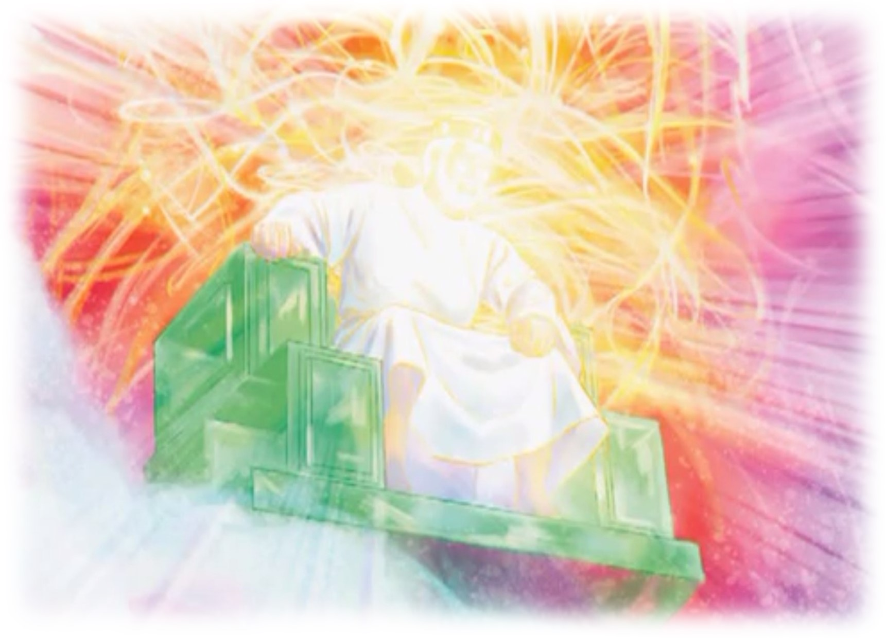
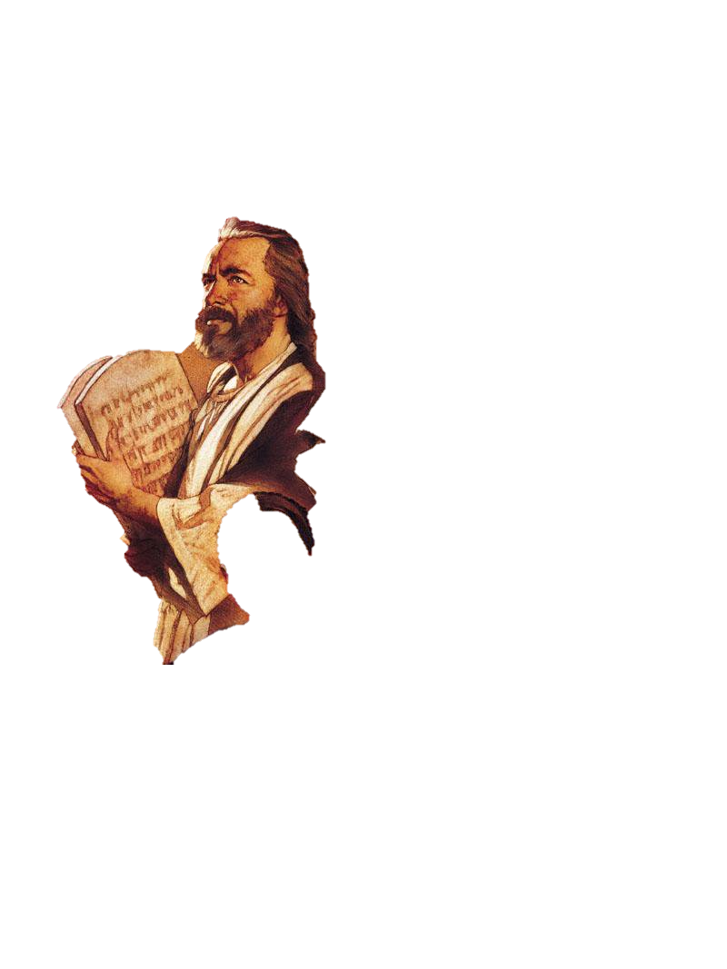
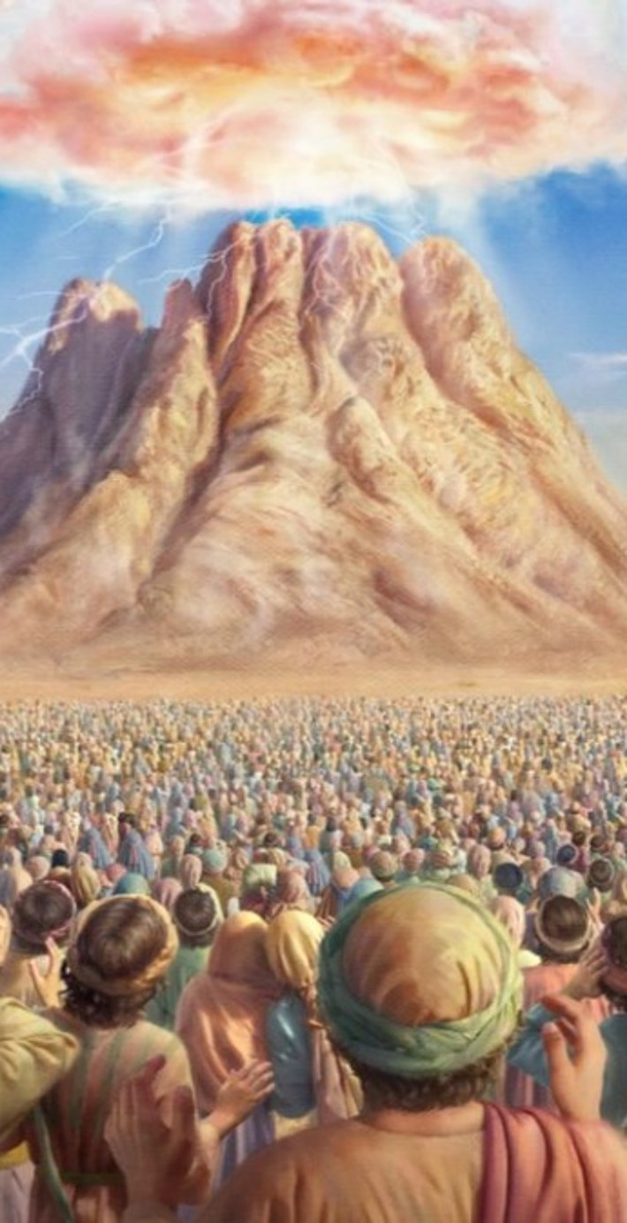
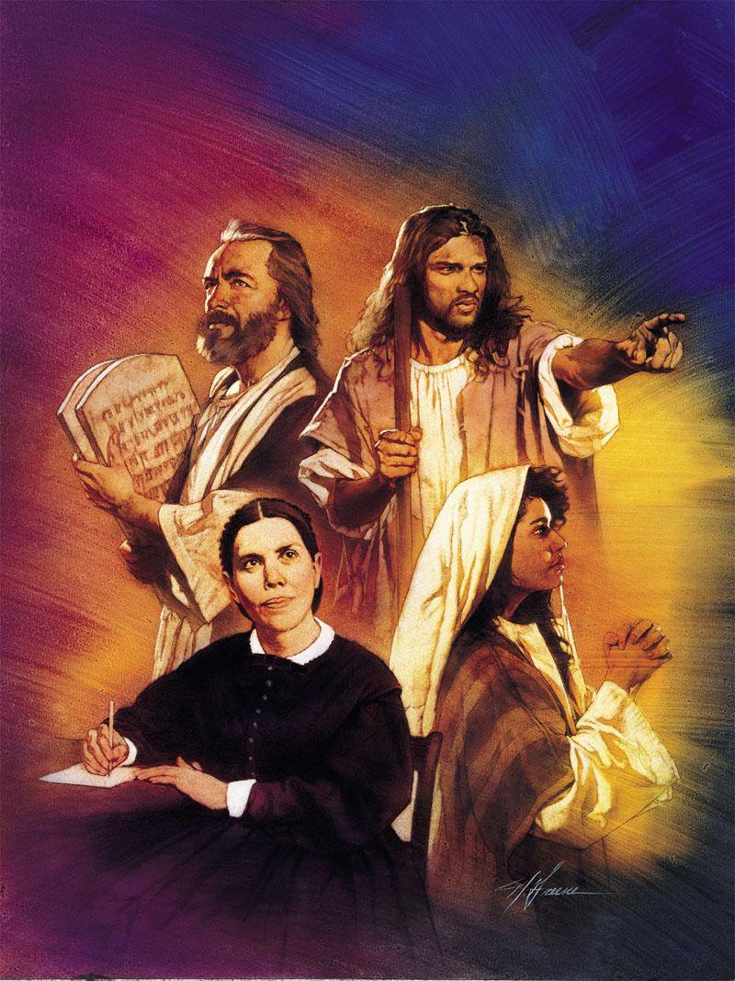
  Do, 17. Juli ‘25 –
  Wie GOTT
  zum Pharao
“Der HERR sprach zu Mose: Siehe, ich setze dich zum Gott für den Pharao, und Aaron, dein Bruder, soll dein Prophet sein. (2. Mose 7:1)
Bei dieser Gelegenheit zog GOTT einen Vergleich
mit der Rolle der Propheten.
GOTT (eine Botschaft) →
Propheten (Gottes Botschaft) →
an das Volk (uns)
In diesem Sinne spielt Mose
die Rolle GOTTES
und Aaron
die Rolle des Propheten.
Auch viele andere Propheten in der Folge
warnte GOTT wie den Mose,
dass ihre/seine Botschaft
nicht gehört werden würde
und GOTT mit großer Macht
handeln müsse
(2. Mose 7,4).

Slide 23
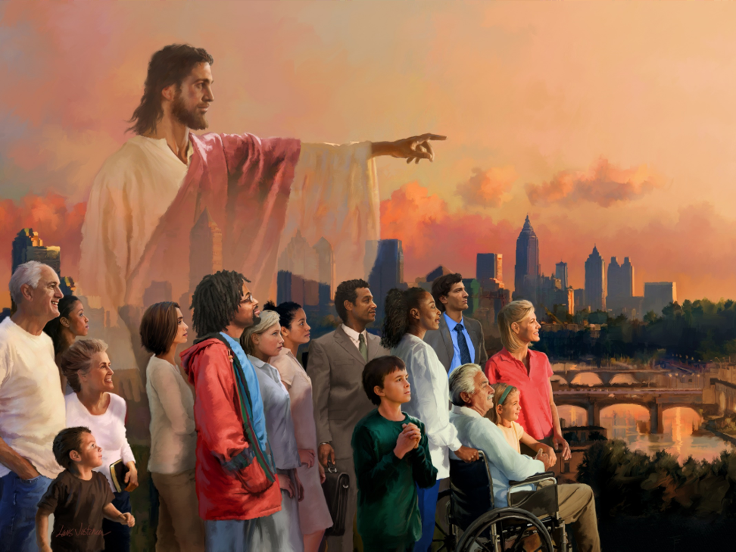
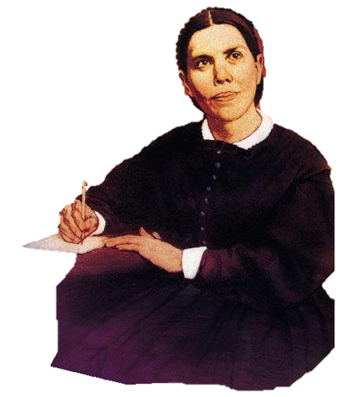
  Do, 17. Juli ‘25 –
  Wie GOTT
  zum Pharao
“Der HERR sprach zu Mose: Siehe, ich setze dich zum Gott für den Pharao,
und Aaron, dein Bruder, soll dein Prophet sein. (2. Mose 7:1)
Wie spätere Propheten
sollte auch Mose zum Volk und zum Pharao sprechen,
"ob sie nun hören oder sich abwenden,
denn sie sind sehr widerspenstig" (Hesekiel 2,7).
Das gilt auch für uns,
denn wir sind
die hörbare Stimme GOTTES
auf dieser Erde.

Slide 24
“Die Hebräer hatten gehofft,
ihre Freiheit ohne eine besondere Prüfung ihres Glaubens,
ohne wirkliche Mühsal oder Leiden zu erlangen.
Aber sie waren noch nicht bereit für die Befreiung.
Sie hatten wenig Vertrauen zu GOTT
und waren nicht bereit,
ihre Leiden geduldig zu ertragen,
bis GOTT es für angebracht hielt,
für sie zu handeln.
Viele waren damit zufrieden, in der Knechtschaft zu bleiben,
anstatt sich den Schwierigkeiten zu stellen,
die ein Umzug in ein fremdes Land mit sich bringen würde;
und die Gewohnheiten einiger
waren denen der Ägypter so ähnlich geworden,
dass sie lieber in Ägypten lebten.

Slide 25


Deshalb befreite der HERR sie nicht,
als GOTT das erste Mal Seine Macht
vor dem Pharao offenbarte.
Er hat die Ereignisse so gestaltet,
dass der tyrannische Geist des ägyptischen Königs
sich voll entfalten konnte
und dass sich GOTT Seinem Volk offenbaren konnte.
Als sie Seine GERECHTIGKEIT,
Seine MACHT
und Seine LIEBE erkannten,
entschieden sie sich,
Ägypten zu verlassen
und sich in Seinen DIENST zu stellen.”
E. G. White, Patriarchen und Propheten, S. 236 (engl. Ausg.)

